Slide 1


FÍSICA
Professores: Eduardo Rodrigues e Mateus Paranhos

Slide 2
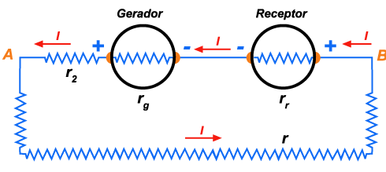
Eletrodinâmica
Receptores e capacitores
Professores: Eduardo Rodrigues e Mateus Paranhos

Slide 3
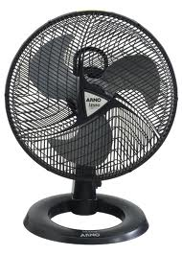
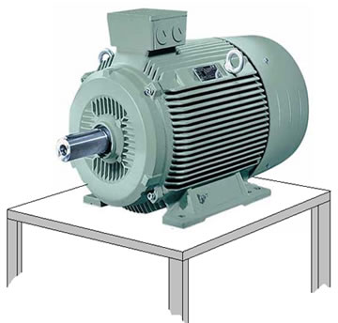
Receptores
Receptor elétrico é qualquer dispositivo que transforma energia elétrica em energia não-elétrica que não seja somente em energia térmica
Notes:
As cargas devem passar pelo receptor para que sejam transformadas em outro tipo de energia

Slide 4

Receptores
Os dispositivos que convertem energia elétrica totalmente em energia térmica não são receptores. Já estudamos eles, são os chamados resistores.
Notes:
As cargas devem passar pelo receptor para que sejam transformadas em outro tipo de energia

Slide 5
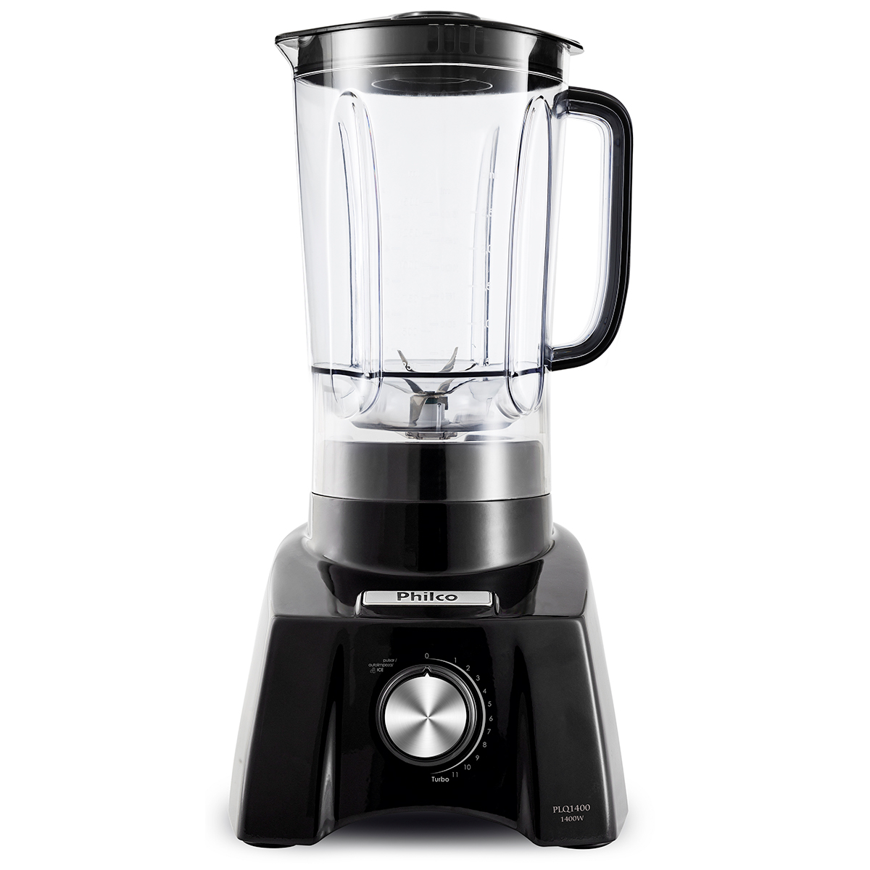
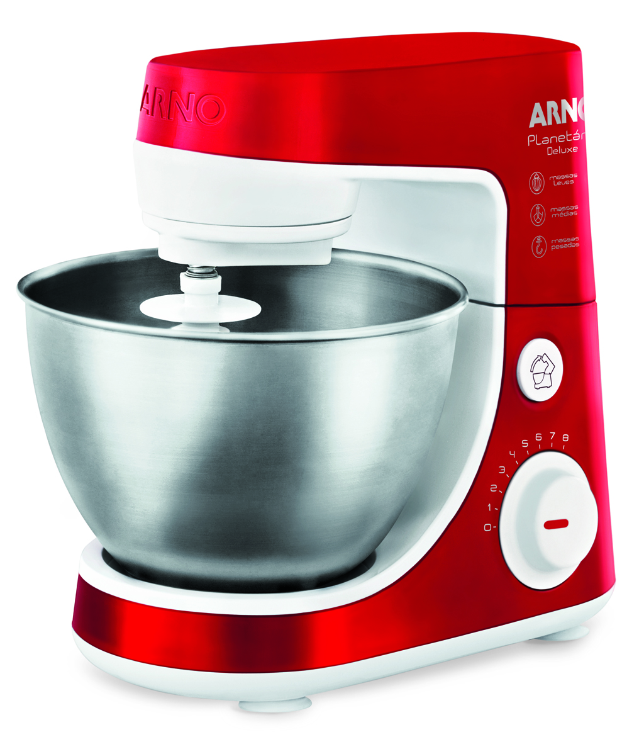
Receptores
Um exemplo de receptor é o motor elétrico que transforma energia elétrica em energia mecânica, sendo a base para o funcionamento de vários aparelhos, como os ventiladores, batedeiras, liquidificadores etc.
Notes:
As cargas devem passar pelo receptor para que sejam transformadas em outro tipo de energia

Slide 6
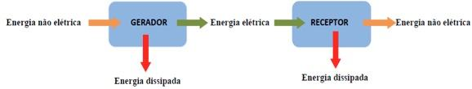
Receptores
Sendo assim, é fácil entender que os receptores fazem o processo contrário aos geradores.
Notes:
As cargas devem passar pelo receptor para que sejam transformadas em outro tipo de energia

Slide 7
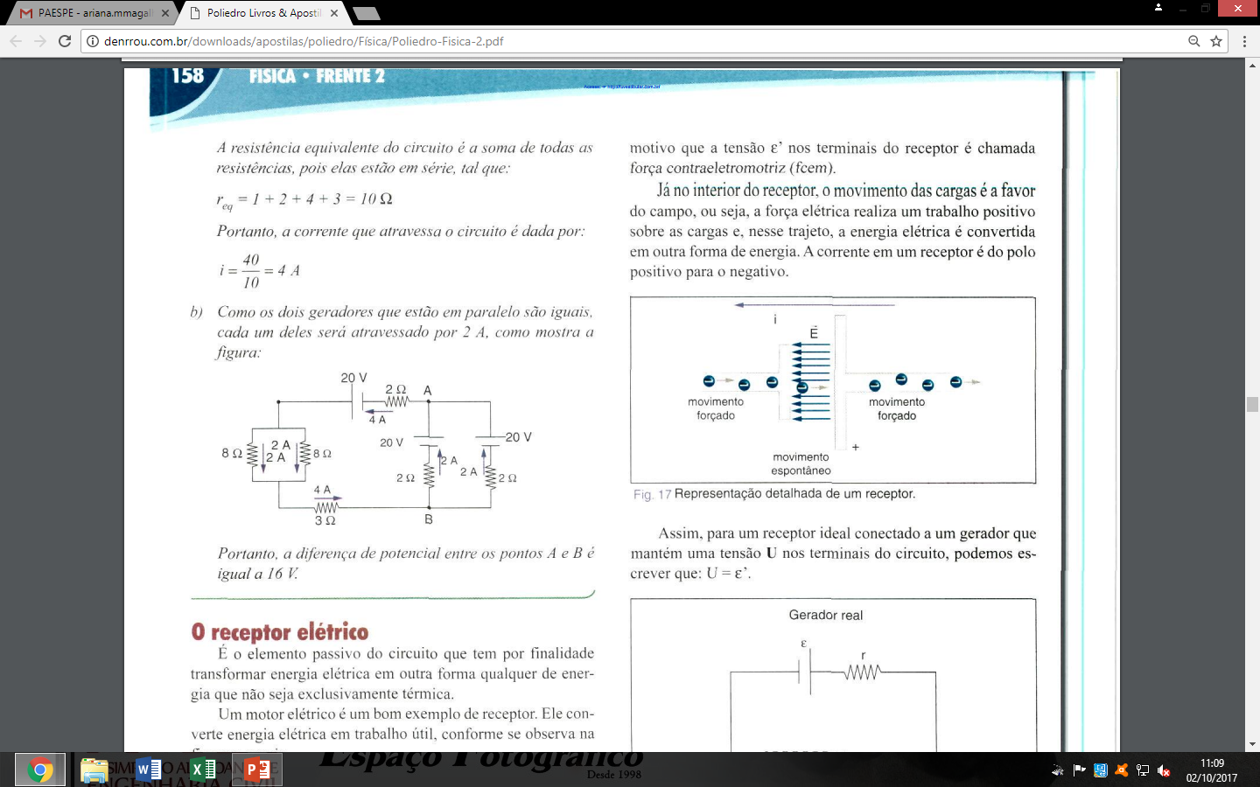
Receptores
A diferença principal de funcionamento entre receptores e geradores é que a corrente flui do polo positivo para o negativo, no sentido contrário ao das cargas.

Slide 8
Receptores
Por isso, em vez de uma força eletromotriz, os receptores possuem uma força contraeletromotriz (ε’).

Slide 9
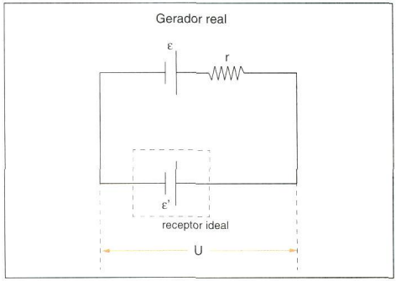
Receptores
Em um circuito elétrico, os receptores são representados assim:

Slide 10
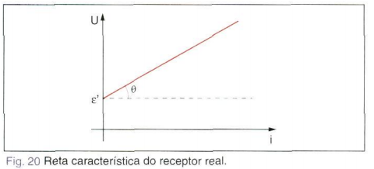
Receptores
CURVA CARACTERÍSTICA DE UM RECEPTOR
$U=\text{ε}′+r′.i$

Slide 11
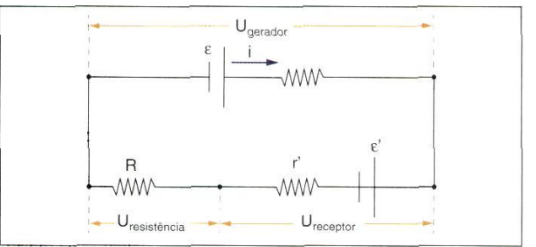
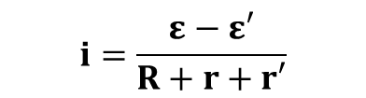
Lei de Pouillet: circuito gerador-resistor-receptor
$$i=\frac{ε−ε′}{R+r+r′}$$
A equação final acima representa a Lei de Pouillet para um circuito gerador-resistor-receptor.
Notes:
Essa é uma das razões pelas quais não se pode associar pilhas velhas e novas em paralelo.

Slide 12
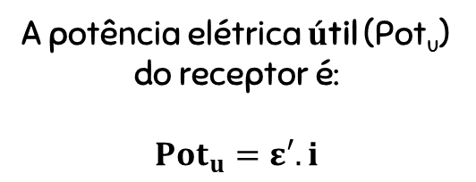
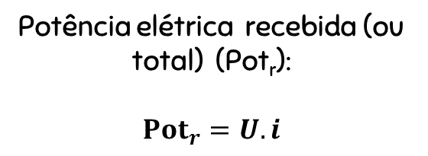
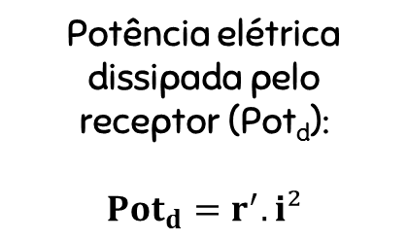
Potências elétricas no receptor
As fórmulas para calcular as potências utilizadas em um receptor são semelhantes as de um gerador, apenas trocando a força eletromotriz pela força contraeletromotriz.
A potência elétrica útil (Pot_{u}) do receptor é:
$${Pot}_{u}=ε′.i$$
Potência elétrica dissipada pelo receptor (Pot_{d}):
$${Pot}_{d}=r^{′}. i²$$
Potência elétrica recebida (ou total) (Pot_{r}):
$${Pot}_{r}=U. i$$
Notes:
O CIRCUITO, ATRAVÉS DO GERADOR, FONECE UMA POTÊNCIA RECEBIDA

Slide 13
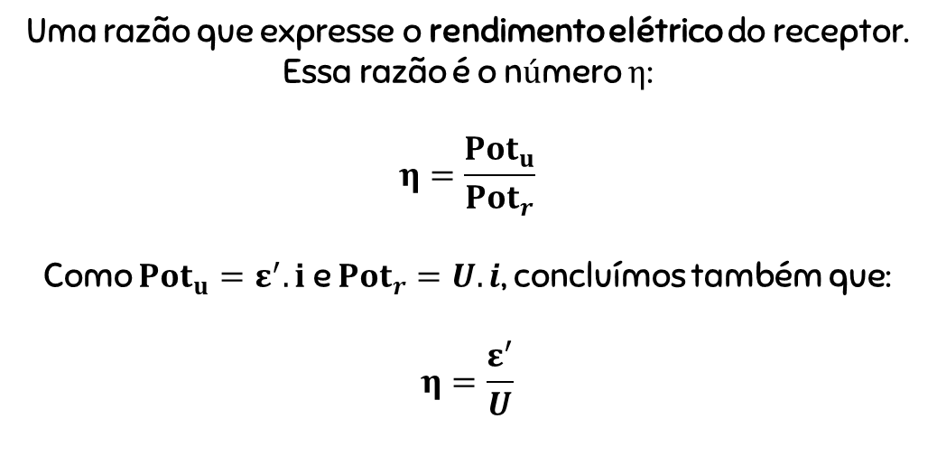
Rendimento elétrico do receptor
Uma razão que expresse o rendimento elétrico do receptor. Essa razão é o número η:
$$\text{η}=\frac{{Pot}_{u}}{{Pot}_{r}}$$
Como ${Pot}_{u}=ε^{′}.i$ e ${Pot}_{r}=U.i$, concluímos também que:
$$\text{η}=\frac{ε^{′}}{U}$$

Slide 14
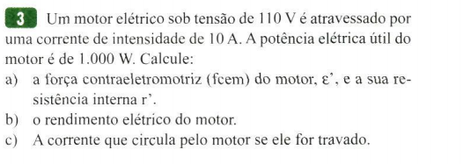
Exercício

Slide 15
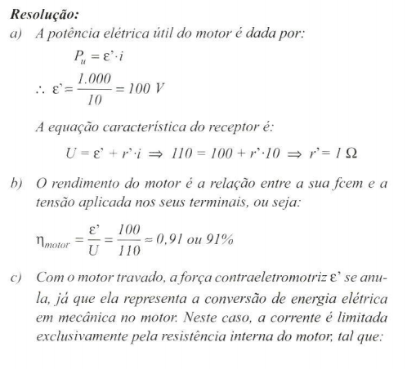
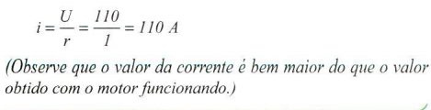
Exercício

Slide 16
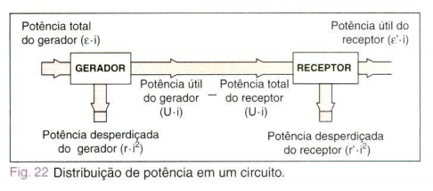
Resumo

Slide 17
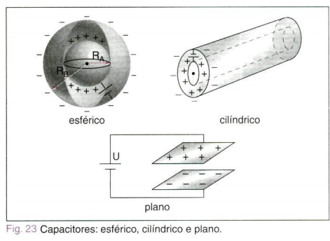
Capacitores
Armazenamento de energia potencial elétrica.
Armazenamento de cargas.
Par de condutores separados por um dielétrico e carregados com cargas iguais, porém de sinais opostos, constitui um capacitor.
Capacitância
Notes:
O QUE É UM DIELÉTRICO?
DEFINIR CAPACITÂNCIA, A PARTIR DE UM POTENCIAL SURGE UMA CARGA, A RAZÃO PERMANECE CONSTANTE
FALAR DA GEOMETRIA, SURGE UM CAMPO ELÉTRICO A PARTIR DA DIFERENÇA DE POTENCIAL.

Slide 18

Capacitores
E o que é um Dielétrico?
Os dielétricos, também chamados de isolantes, são os materiais que fazem oposição à passagem da corrente elétrica
Notes:
O QUE É UM DIELÉTRICO?
DEFINIR CAPACITÂNCIA, A PARTIR DE UM POTENCIAL SURGE UMA CARGA, A RAZÃO PERMANECE CONSTANTE
FALAR DA GEOMETRIA, SURGE UM CAMPO ELÉTRICO A PARTIR DA DIFERENÇA DE POTENCIAL.

Slide 19
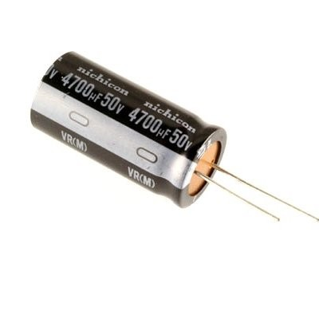
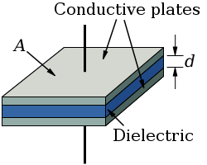

Capacitores
A capacitância depende:
Do isolante entre as armaduras
Da forma e do tamanho de cada armadura
$$C=\frac{Q}{U}$$
Notes:
O QUE É UM DIELÉTRICO?
DEFINIR CAPACITÂNCIA, A PARTIR DE UM POTENCIAL SURGE UMA CARGA, A RAZÃO PERMANECE CONSTANTE
FALAR DA GEOMETRIA, SURGE UM CAMPO ELÉTRICO A PARTIR DA DIFERENÇA DE POTENCIAL.

Slide 20

Capacitores
Capacitores de placas paralelas:
$$C=ℇ\frac{A}{d}$$
Notes:
O QUE É UM DIELÉTRICO?
DEFINIR CAPACITÂNCIA, A PARTIR DE UM POTENCIAL SURGE UMA CARGA, A RAZÃO PERMANECE CONSTANTE
FALAR DA GEOMETRIA, SURGE UM CAMPO ELÉTRICO A PARTIR DA DIFERENÇA DE POTENCIAL.

Slide 21
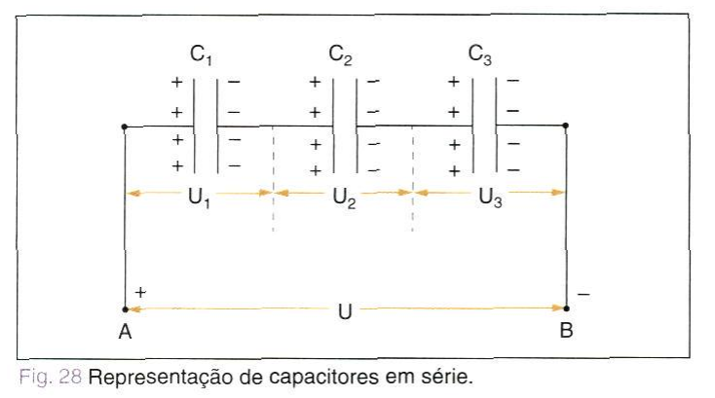
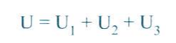
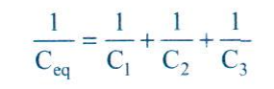
Associação de capacitores
Notes:
O QUE É UM DIELÉTRICO?
DEFINIR CAPACITÂNCIA, A PARTIR DE UM POTENCIAL SURGE UMA CARGA, A RAZÃO PERMANECE CONSTANTE
FALAR DA GEOMETRIA, SURGE UM CAMPO ELÉTRICO A PARTIR DA DIFERENÇA DE POTENCIAL.

Slide 22
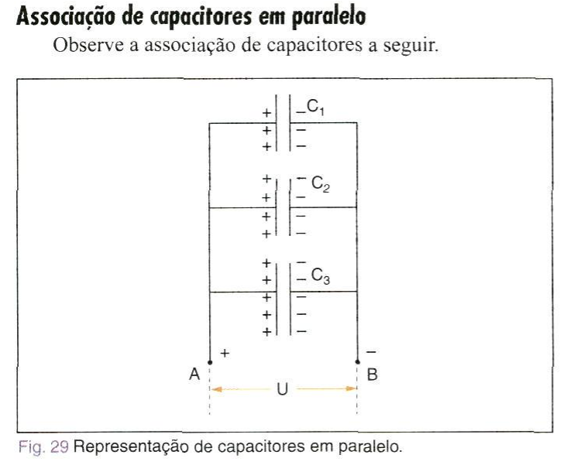

Associação de capacitores
Notes:
O QUE É UM DIELÉTRICO?
DEFINIR CAPACITÂNCIA, A PARTIR DE UM POTENCIAL SURGE UMA CARGA, A RAZÃO PERMANECE CONSTANTE
FALAR DA GEOMETRIA, SURGE UM CAMPO ELÉTRICO A PARTIR DA DIFERENÇA DE POTENCIAL.

Slide 23
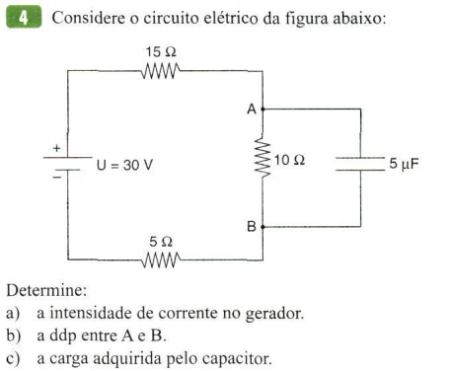
Exercício

Slide 24
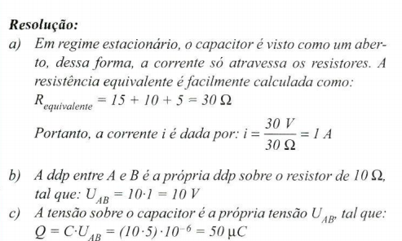
Exercício

Slide 25
Variação de potencial entre os terminais dos elementos de um circuito.
Cada elemento provoca um efeito na tensão de um determinado circuito.

Slide 26
Exercício
(Esal – MG – modificado) Um receptor elétrico (Motor) de resistência interna de 10Ω ligado a uma tomada de 220V recebe uma potência elétrica de 2200W, a força contra – eletromotriz do receptor é:
    50V
    70V
    100V
    120V
    150V

Slide 27


Exercício
A respeito dos receptores elétricos, marque a alternativa incorreta:
Os receptores são equipamentos que transformam energia elétrica em outra modalidade de energia que não seja exclusivamente energia térmica.
A potência dissipada por um receptor é fruto do produto da resistência interna pelo quadrado da corrente elétrica que flui pelo sistema.
A potência útil de um receptor é dada pelo produto da força contraeletromotriz pela corrente elétrica.
A curva característica de um receptor é decrescente.
A curva característica de um receptor é oposta à curva característica de um gerador.

Slide 28
Exercício
(Epusp) Um motor, atravessado por corrente i = 10 A, transforma a potência elétrica P = 80W em potência mecânica. A força contraeletromotriz do motor:
depende da resistência interna do motor.
é 8,0V
depende do rendimento do motor.
depende da rotação do motor.
n.d.a.

Slide 29
Exercício
4. Enem 2016 - Um cosmonauta russo estava a bordo da estação espacial MIR quando um de seus rádios de comunicação quebrou. Ele constatou que dois capacitores do rádio de 3μF e 7μF ligados em série estavam queimados. Em função da disponibilidade, foi preciso substituir os capacitores defeituosos por um único capacitor que cumpria a mesma função.
Qual foi a capacitância, medida em μF, do capacitor utilizado pelo cosmonauta?
a) 0,10
b) 0,50
c) 2,1
d) 10
e) 21

Slide 30
Exercício
5. Entre as placas dos capacitores, costuma-se inserir um material dielétrico preferencialmente ao vácuo. A inserção de um material dessa natureza entre as placas de um capacitor:
aumenta a sua capacitância por causa da sua maior permissividade elétrica
aumenta a sua capacitância, diminuindo a quantidade de cargas entre as suas placa
não afeta a sua capacitância
diminui a sua capacitância, por causa da sua maior permissividade elétrica
não afeta a formação do campo elétrico entre as placas do capacitor

Slide 31

Dúvidas???

